Slide 1
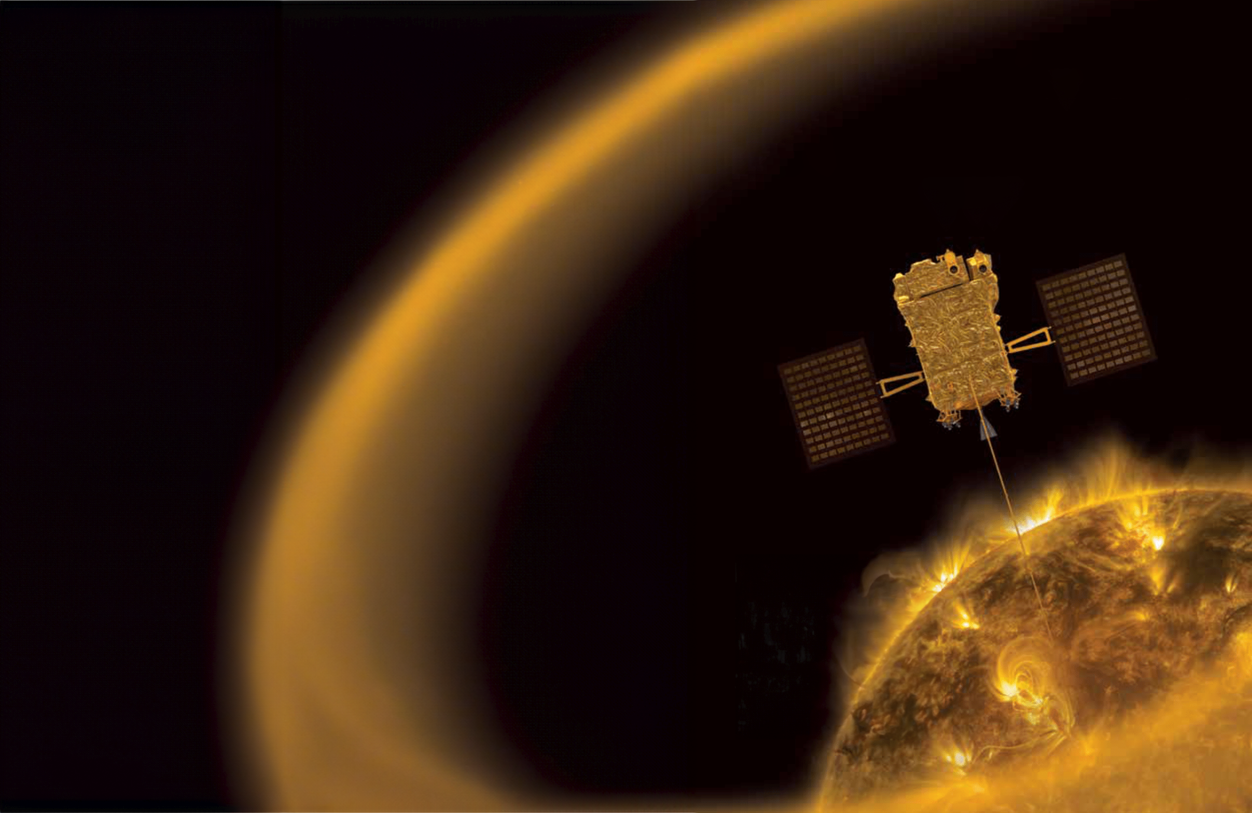
تم : خورشید
اولین ماموریت خورشیدی کلاس رصدخانه فضایی هند برای کشف اسرار خورشید

Slide 2
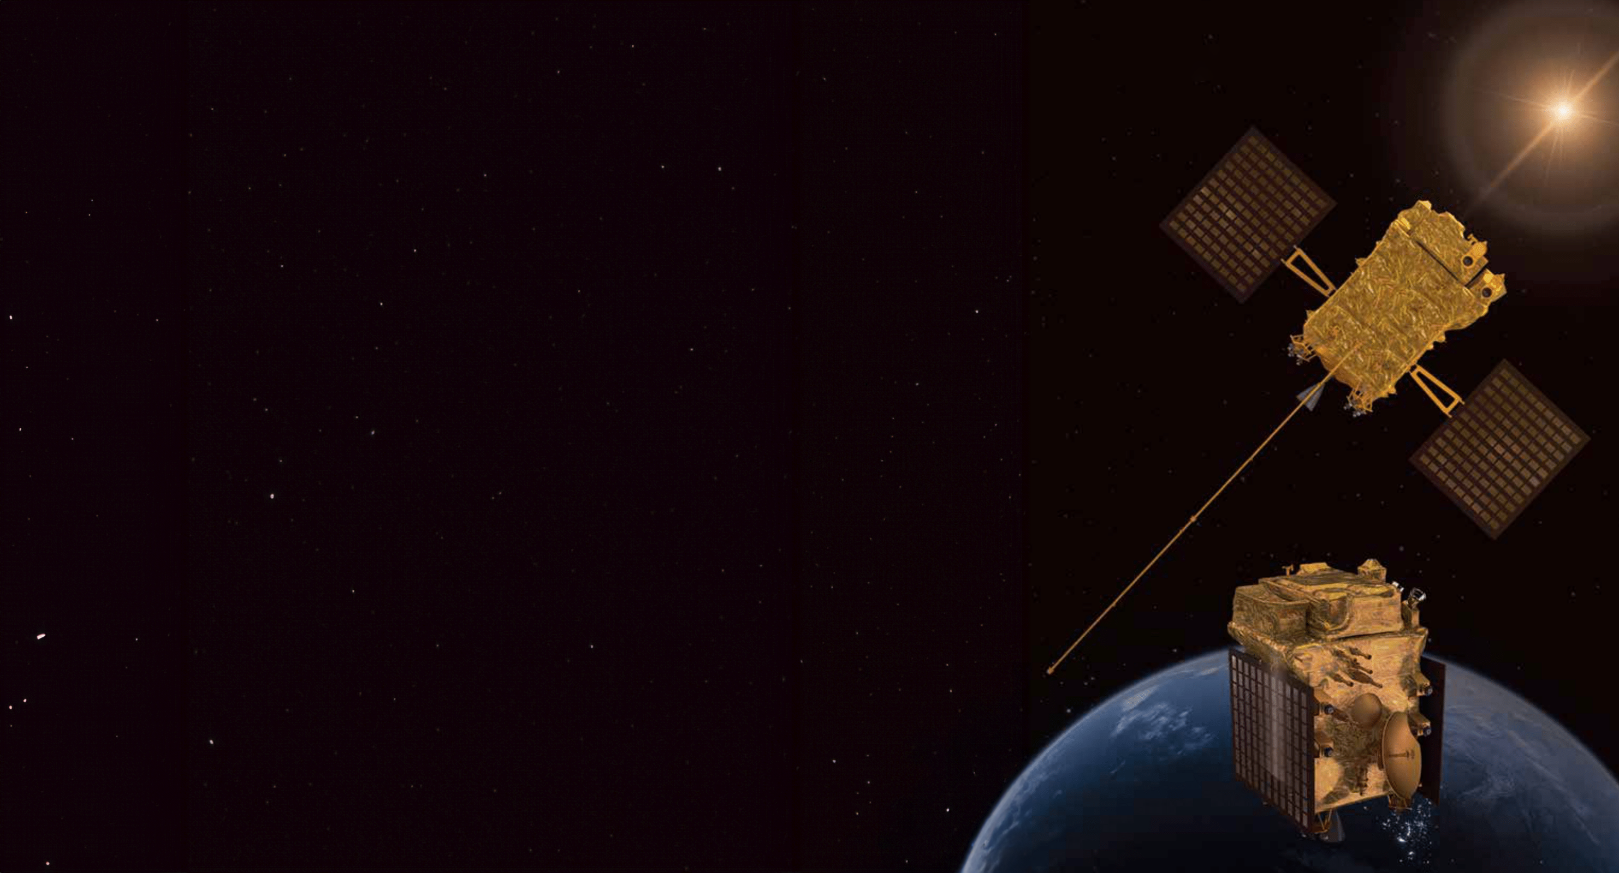
فاصله
1.5 میلیون کیلومتر از زمین، حدود 4 برابر دورتر از ماه
نمای مستقر شده
فضاپیما
کاوشگر خورشیدی کلاس رصدخانه ای مبتنی بر فضا
نمای انبار شده

Slide 3
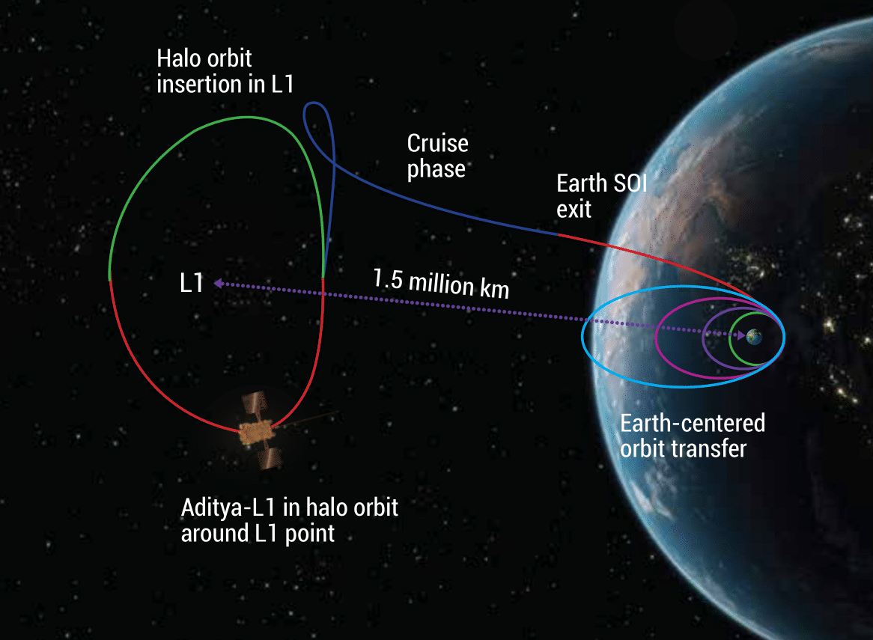
مسیر L1
ماموریت Aditya-L1 توسط موشک PSLV XL ISRO از مرکز فضایی Satish Dhawan SHAR (SDSC-SHAR)، سریهاریکوتا پرتاب خواهد شد. در ابتدا، فضاپیما در مدار پایین زمین قرار خواهد گرفت. متعاقباً، مدار بیضوی‌تر می‌شود و بعداً فضاپیما با استفاده از نیروی محرکه درون‌برد به سمت نقطه لاگرانژ (L1) پرتاب می‌شود.
مسیر ماموریت Aditya-L1 در اینجا نشان داده شده است

Slide 4
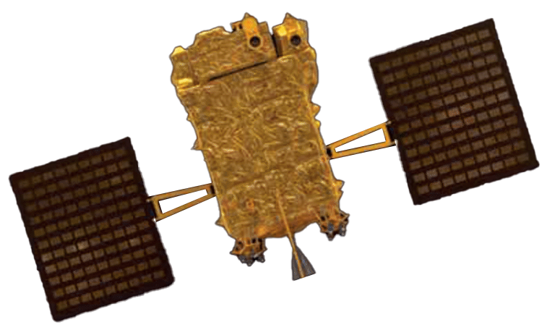
اهداف اصلی علوم
اهداف اولیه Aditya-L1 شامل مطالعه بادهای خورشیدی است که می تواند مغناطیس کره زمین را مختل کند و به عنوان "شفق های قطبی" الهام بخش ظاهر شود. در دراز مدت، داده‌های جمع‌آوری‌شده از این مأموریت می‌تواند به درک عمیق‌تر تأثیر خورشید بر الگوهای آب و هوایی زمین کمک کند.
گرمایش تاج و شتاب باد خورشیدی
جفت شدن و دینامیک جو خورشیدی
توزیع باد خورشیدی و ناهمسانگردی دما
آغاز پرتاب جرم تاج (CME)، شعله ور شدن، و آب و هوای فضایی نزدیک به زمین
درک عمیق تری از خورشید پیدا کنید

Slide 5
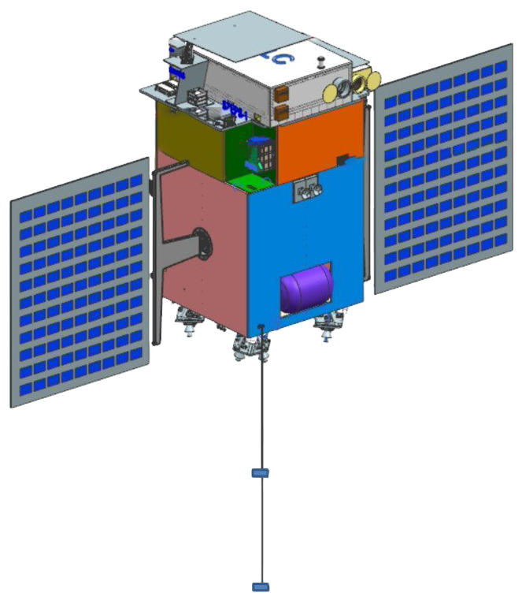
بکشید
کت و شلوار
سوئیس
هلیوس
مراحل-1
هیئت مدیره
قطعات
مغناطیس سنج
یک ابزار شار ذرات پرانرژی خورشیدی را که به مدار L1 می رسند مطالعه می کند، در حالی که یک بار محموله مغناطیس سنج تغییر قدرت میدان مغناطیسی را در مدار هاله حول L1 اندازه گیری می کند.

Slide 6
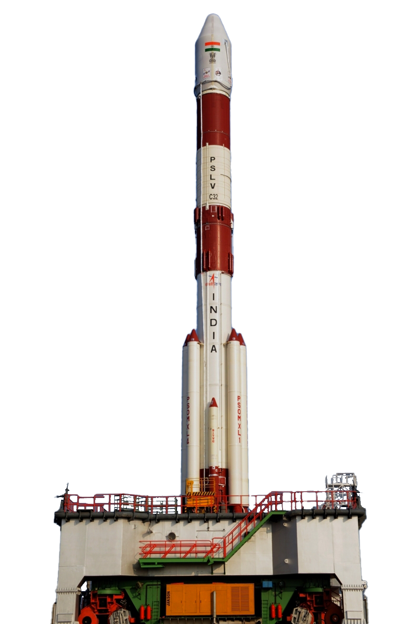
راه اندازی وسیله نقلیه
وسیله نقلیه پرتاب ماهواره قطبی (PSLV) یک وسیله نقلیه پرتاب متوسط قابل مصرف است که توسط سازمان تحقیقات فضایی هند (ISRO) طراحی و اداره می شود. این برنامه به منظور اجازه دادن به هند برای پرتاب ماهواره‌های سنجش از دور هندی (IRS) خود به مدارهای همزمان خورشیدی ایجاد شد، سرویسی که تا زمان ظهور PSLV در سال 1993، فقط به صورت تجاری از روسیه در دسترس بود. PSLV همچنین می تواند ماهواره های کوچکی را به مدار انتقال زمین ثابت پرتاب کند
PSLV-C57
قد:
44 متر (144 فوت)
قطر:
2.8 متر (9 فوت 2 اینچ)

Slide 7
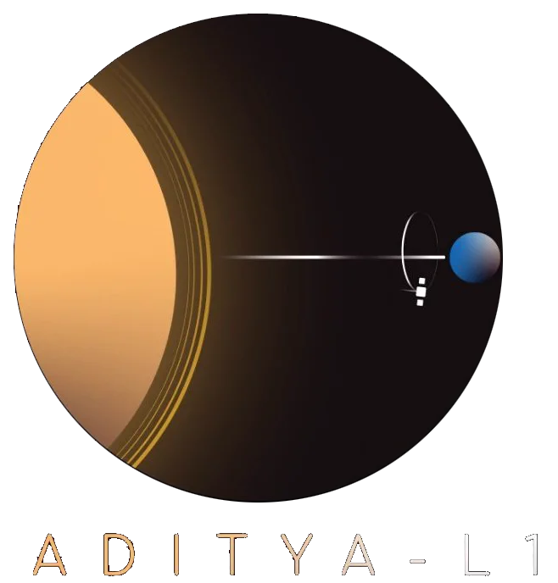
لوگو

Slide 8
برای اولین بار دیسک خورشیدی با تفکیک فضایی در باند UV نزدیک
دینامیک CME نزدیک به دیسک خورشیدی (~ از 1.05 شعاع خورشیدی) بنابراین اطلاعاتی را در رژیم شتاب CME فراهم می کند.
هوش داخلی برای تشخیص CME و شراره های خورشیدی برای مشاهدات بهینه و حجم داده ها
ناهمسانگردی جهت و انرژی باد خورشیدی با استفاده از مشاهدات چند جهته
منحصر به فرد بودن Aditya L1

Slide 9
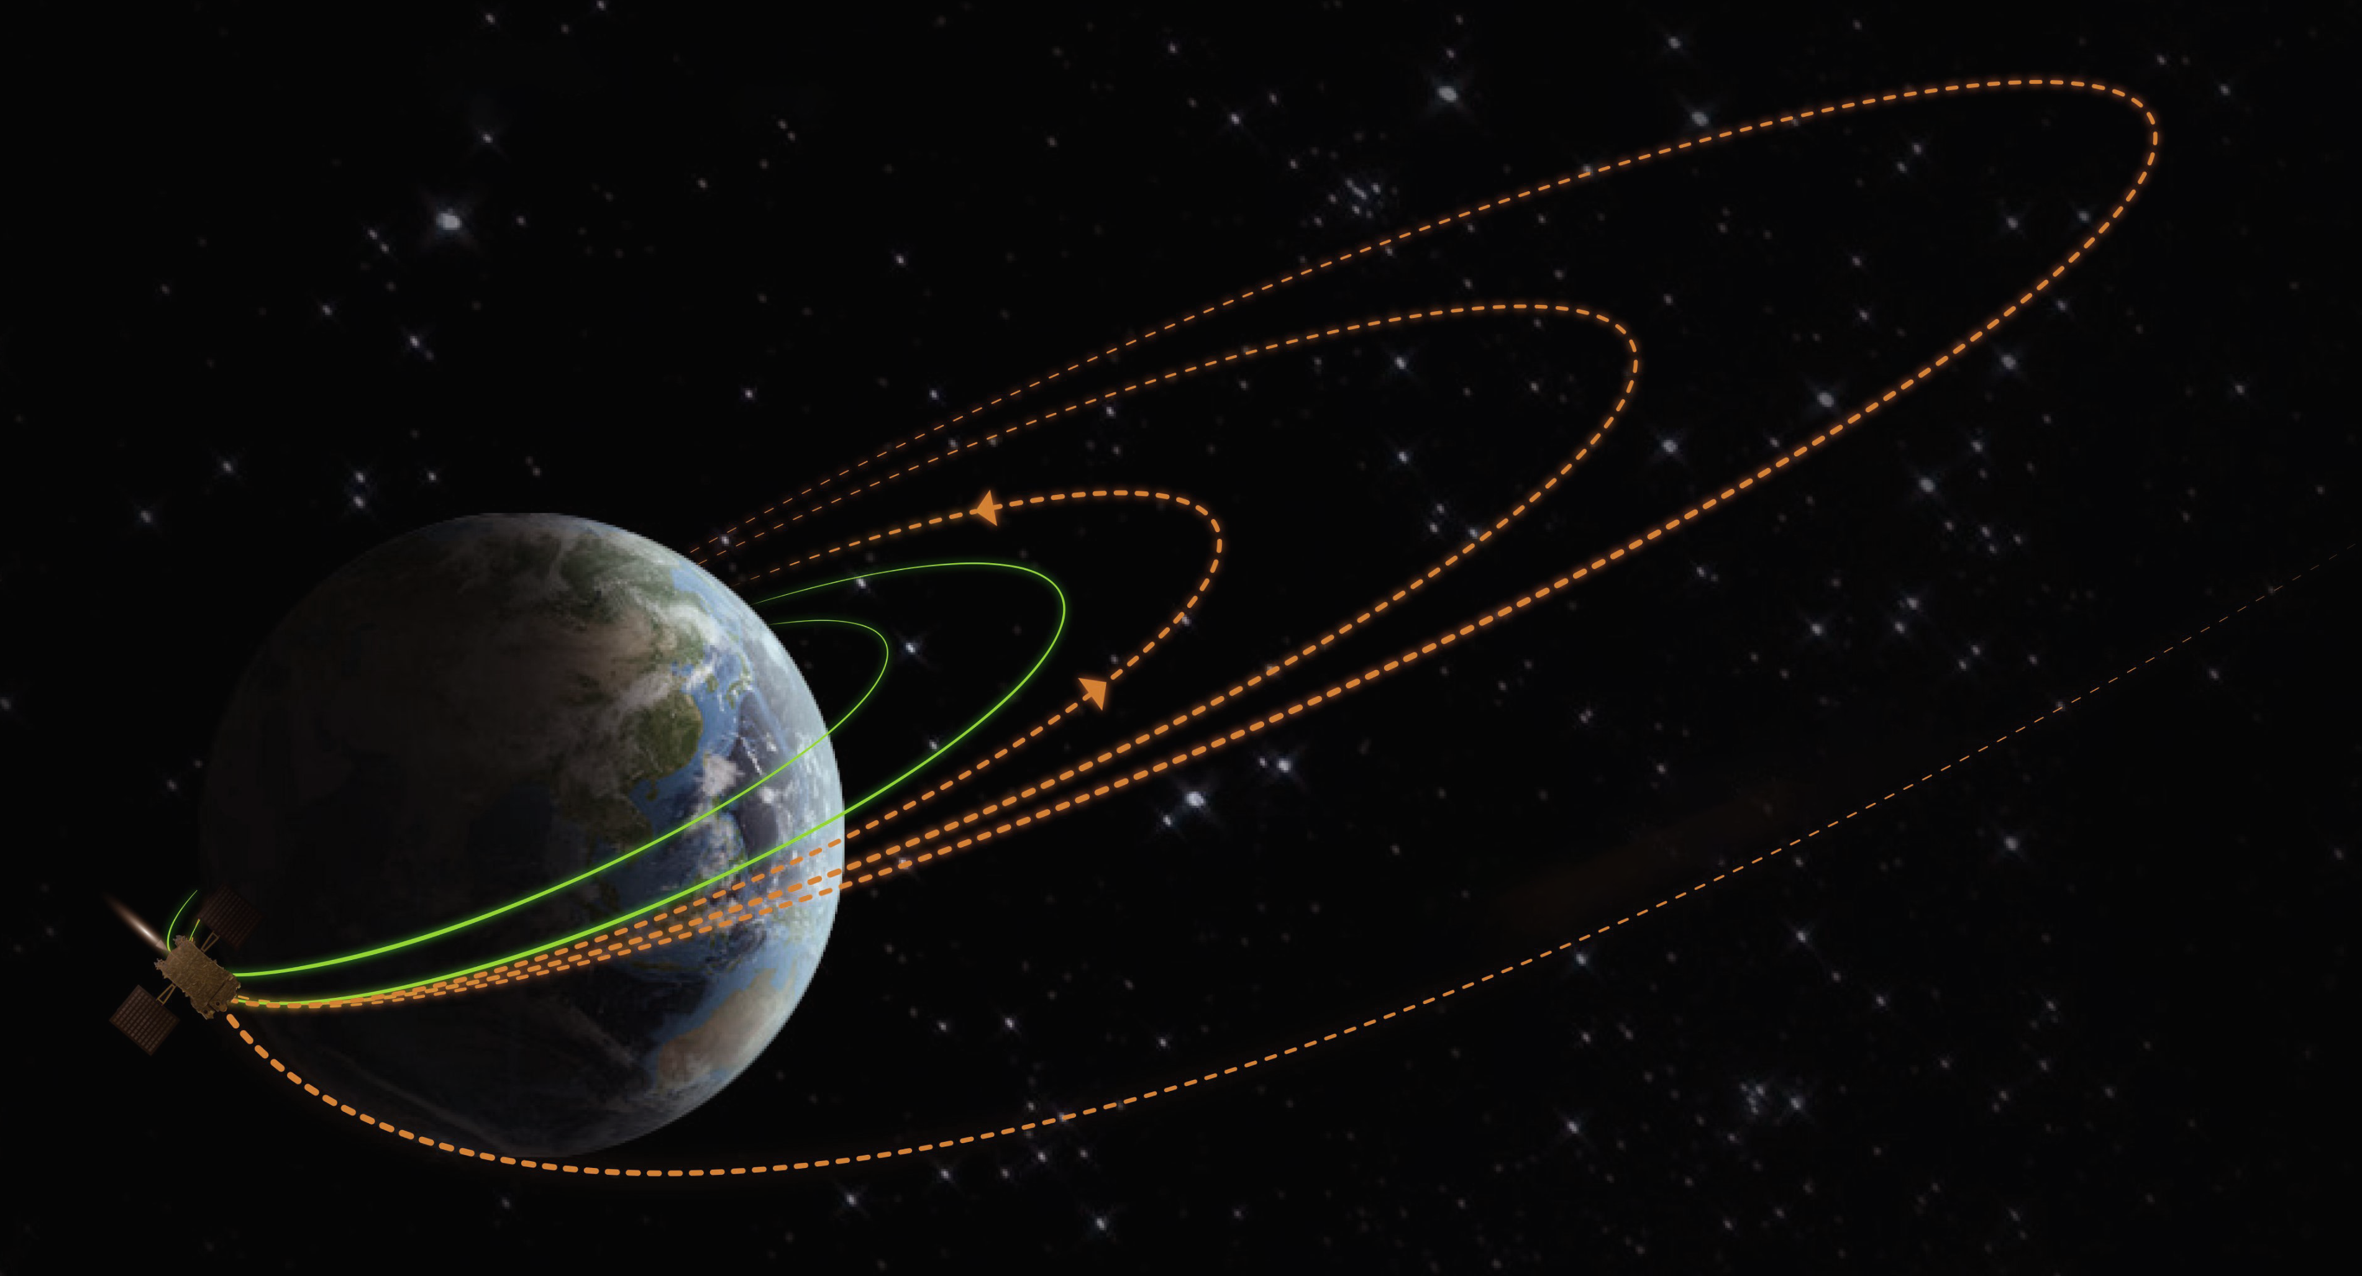
مسیر حرکت
دومین مانور زمینی (EBN#2) با موفقیت از ISTRAC، بنگالورو انجام شد. ایستگاه های زمینی ISTRAC/ISRO در موریس، بنگالورو و پورت بلر، ماهواره را در طول این عملیات ردیابی کردند. مدار جدید به دست آمده 282 کیلومتر در 40225 کیلومتر است. مانور بعدی (EBN#3) برای 10 سپتامبر 2023، حدود ساعت 02:30 برنامه ریزی شده است. IST
مانورهای زمینی
به نقطه L1 خورشید زمین

Slide 10
با تشکر از شما دوستان عزیز ... !

Slide 11
مجموعه آیکون های کاملاً قابل ویرایش: A

Slide 12
مجموعه آیکون های کاملاً قابل ویرایش: B

Slide 13
مجموعه آیکون های کاملاً قابل ویرایش: C

